Slide 1
IROP I
programové období 2014 - 2020
Výroční konference Územního odboru IROP pro Jihočeský kraj
31. 3. 2023
Ing. Petr Bouška, vedoucí oddělení realizace ÚO IROP pro Jihočeský kraj

Slide 2
Výsledky IROP I
Za období 2014-2021 bylo z IROP podpořeno celkem 12 tis. projektů za 163 mld. Kč.
20 mld. Kč proplaceno na projekty v r. 2022, celkem již proplaceno 108 mld. Kč.
ŘO vyhlásil celkem 104 výzev v objemu 124 % alokace programu (163 mld. Kč vydány PA).
Vyhodnotilo se více jak 15 tis. projektů za téměř 200 mld. Kč výdajů. 75 % alokace programu již byla proplacena ze SF.
Oficiální chybovost programu pouze 0,241 %.

Slide 3
Podpora IROP v krajích v roce 2022
Kraj realizace | Stav k 28. 2. 2023 |  | Nárůst za 2022
 | Projekty | Příspěvek EU | Projekty | Příspěvek EU
Praha/plošně ČR | 191 | 13,9 mld. Kč | 26 | 1,2 mld. Kč
Středočeský | 1 519 | 19,8 mld. Kč | 82 | 0,6 mld. Kč
Jihočeský | 1 074 | 10,9 mld. Kč | 46 | 0,1 mld. Kč
Plzeňský | 695 | 9,9 mld. Kč | 33 | 0,2 mld. Kč
Karlovarský | 429 | 4,7 mld. Kč | 30 | 0,3 mld. Kč
Ústecký | 788 | 10,4 mld. Kč | 48 | 0,2 mld. Kč
Liberecký | 550 | 7,3 mld. Kč | 25 | 0,5 mld. Kč
Královéhradecký | 972 | 10,7 mld. Kč | 53 | 0,3 mld. Kč
Pardubický | 828 | 9,8 mld. Kč | 34 | 0,4 mld. Kč
Vysočina | 734 | 10,7 mld. Kč | 44 | 0,4 mld. Kč
Jihomoravský | 1 248 | 17,7 mld. Kč | 61 | 0,4 mld. Kč
Olomoucký | 1 027 | 10,2 mld. Kč | 37 | 0,1 mld. Kč
Moravskoslezský | 1 667 | 18,5 mld. Kč | 63 | 0,3 mld. Kč
Zlínský | 968 | 8,7 mld. Kč | 54 | 0,3 mld. Kč
Celkem | 12 690 | 163,1 mld. Kč | 636 | 5,2 mld. Kč

Slide 4
Podpora IROP v Jihočeském kraji

Slide 5
Podpora IROP v Jihočeském kraji

Slide 6
Podpora IROP v Jihočeském kraji
Podle typu příjemce

Slide 7
Podpora IROP v Jihočeském kraji
Výsledky IROP v Jihočeském kraji
Dopravní infrastruktura + IZS
 | Zrekonstruované silnice (km) | 206
 | Nové cyklostezky (km) | 28
 | Přestupní terminály ve veřejné dopravě | 9
 | Nová vozidla pro veřejnou dopravu | 53
 | Nové nebo modernizované objekty složek IZS | 16
 | Nová technika složek IZS | 68
Veřejné služby a obyvatelstvo | Podpořená vzdělávací zařízení (MŠ, ZŠ, SŠ) | 293
 | Podpořená zázemí pro sociální služby a sociální práci | 114
 | Nové byty určené pro sociální bydlení | 72
 | Podpořená pracoviště zdravotní péče a ochrany veřejného zdraví | 20
 | Domácnosti se sníženou spotřebou energie (tis.) | 6,2
 | Domácnosti se změnou zdroje energie (tis.) | 0,2
Instituce | Revitalizované památkové objekty | 21
 | Pořízené informační systémy | 45
 | Územní plány, územní studie a regulační plány | 17

Slide 8
Podpora IROP celorepublikově
Výsledky IROP celkem
Dopravní infrastruktura + IZS
 | Zrekonstruované silnice (km) | 1 068
 | Nové cyklostezky (km) | 321
 | Přestupní terminály ve veřejné dopravě | 84
 | Nová vozidla pro veřejnou dopravu | 935
 | Nové nebo modernizované objekty složek IZS | 252
 | Nová technika složek IZS | 790
Veřejné služby a obyvatelstvo | Podpořená vzdělávací zařízení (MŠ, ZŠ, SŠ) | 3 222
 | Podpořená zázemí pro sociální služby a sociální práci | 1 735
 | Nové byty určené pro sociální bydlení | 1 964
 | Podpořená pracoviště zdravotní péče a ochrany veřejného zdraví | 218
 | Domácnosti se sníženou spotřebou energie (tis.) | 76,8
 | Domácnosti se změnou zdroje energie (tis.) | 2,7
Instituce | Revitalizované památkové objekty | 143
 | Pořízené informační systémy | 426
 | Územní plány, územní studie a regulační plány | 417

Slide 9
Největší jihočeské projekty a příjemci
Název projektu | Žadatel | Příspěvek EU
Přístavby, nástavby a stavební úpravy pavilonu CH Nemocnice České Budějovice, a.s. | Nemocnice České Budějovice, a.s. | 500 000 000 Kč
Jižní Tangenta České Budějovice - 1. etapa | Jihočeský kraj | 280 930 972 Kč
Revitalizace části areálu bývalého pivovaru Eggenberg v Českém Krumlově | Centrum Český Krumlov a.s. | 169 258 344 Kč
Modernizace komunikací II. třídy (P10) B | Jihočeský kraj | 154 216 063 Kč
Restrukturalizace a rekonstrukce akutního psychiatrického oddělení Nemocnice České Budějovice, a.s. v rámci deinstitucionalizace psychiatrické péče Jihočeského kraje | Nemocnice České Budějovice, a.s. | 153 288 113 Kč
Název příjemce | Příspěvek EU celkem
Jihočeský kraj | 2 027 436 472 Kč
Nemocnice České Budějovice, a.s. | 1 016 401 266 Kč
Dopravní podnik města České Budějovice, a.s. | 468 856 146 Kč
Správa a údržba silnic Jihočeského kraje | 403 623 273 Kč
Nemocnice Jindřichův Hradec, a.s. | 265 723 488 Kč
Název příjemce | Počet projektů
Jihočeský kraj | 36
Statutární město České Budějovice | 21
Správa a údržba silnic Jihočeského kraje | 17
Město Dačice | 16
Město Tábor | 13

Slide 10
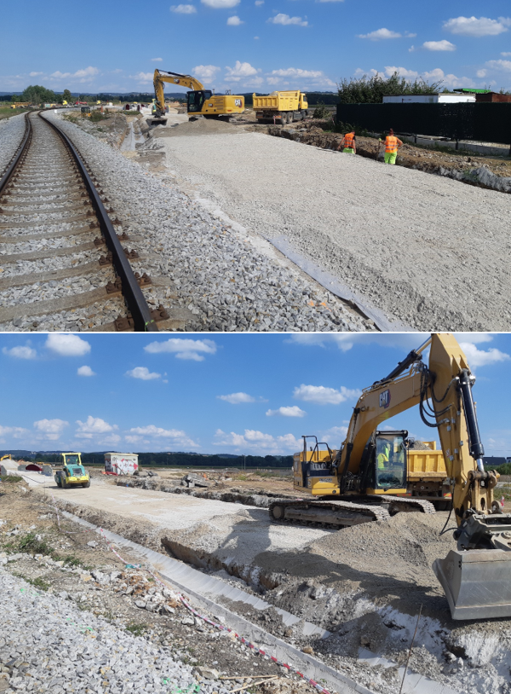
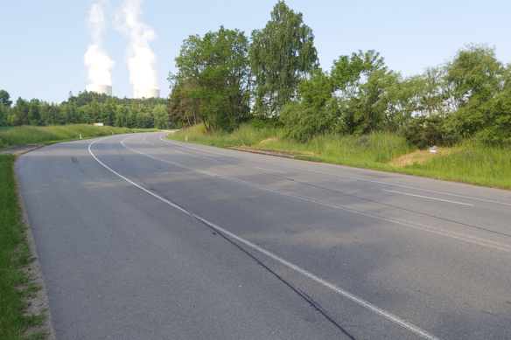
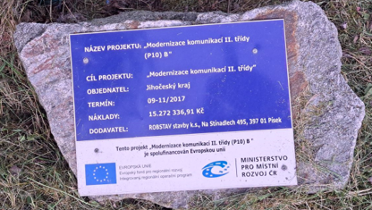
Největší jihočeské projekty a příjemci
Jihočeský kraj

Slide 11
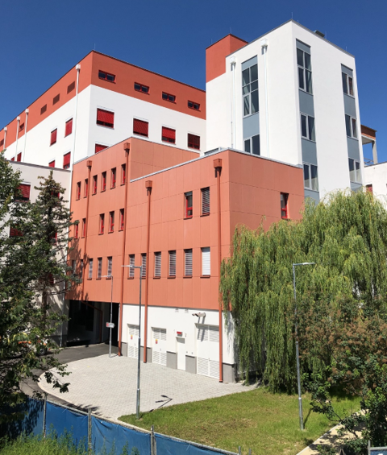
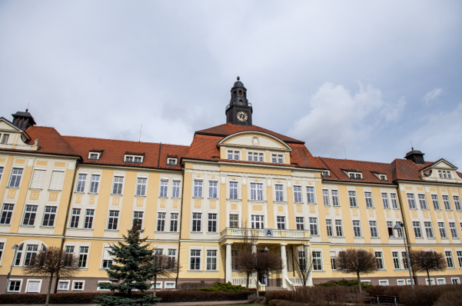
Největší jihočeské projekty a příjemci
Nemocnice České Budějovice, a.s.

Slide 12
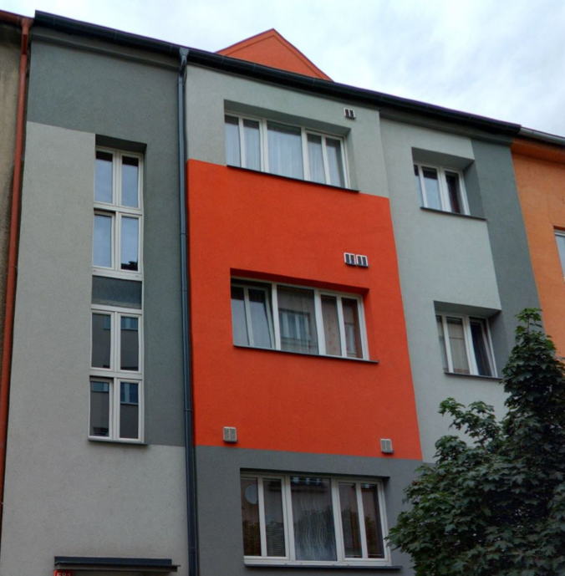
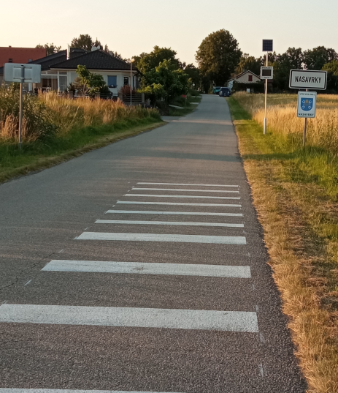
Nejmenší jihočeské projekty
Název projektu | Žadatel | Příspěvek EU
České Budějovice M. Vydrové 581/28 - stavební úpravy a zateplení bytového domu | Libor Šilhavý | 120 900 Kč
Změna technologie vytápění v BD č.p.12, Velké náměstí, Prachatice | Vladimíra Čapková | 132 355 Kč
Zvýšení bezpečnosti dopravy v Nasavrkách | Obec Nasavrky | 156 434 Kč

Slide 13
Jak máme rozdělenou práci
Hodnocení projektů – v současné době se hodnotí projekty zejména v IROP II. Více informací v prezentaci Ing. Zahradníkové.
Realizace projektů + udržitelnost
Každý projekt má přiděleného manažera projektu
Specializace pracovišť - ÚO IROP pro Jihočeský kraj
Územní a regulační plány, územní studie
Polyfunkční komunitní centra
IZS – záchranky, policie, hasiči (REACT-EU)
Vzorkování zpráv o udržitelnosti
Kontrola zakázek
VZMR kontroluje zpravidla manažer projektu
Zákonné zakázky a zakázky vyšší hodnoty kontrolují specialisté
Kontrola rozpočtů
Rozpočtáři kontrolují zpravidla rozpočty podle místní příslušnosti

Slide 14
Co nyní řešíme v IROP I
Péče o rizikové projekty
https://irop.mmr.cz/cs/irop-2014-2020/ukoncovani-projektu-irop-2014-2020
Podpora příjemců
Semináře, školení
4. dubna 2023 – IROP zakázky tour České Budějovice
květen, červen 2023 – žádosti o platbu
Informace na webu
https://www.crr.cz/irop/ukonceni-irop-2014-2020
Individuální přístup
Zintenzivnění komunikace s příjemci (monitoring na místě, telefony, e-maily…)
Vzorkování kontrol zpráv o udržitelnosti
Vzorkování kontrol veřejných zakázek
Řízení kapacit mezi IROP I a IROP II
Zdárné ukončení a proplacení projektů

Slide 15
Děkuji za pozornost.

